Slide 1
UNIDAD 1 CLIENTE / SERVIDOR
CLIENTE 1
SERVIDOR
CLIENTE 2
CLIENTE N

Slide 2
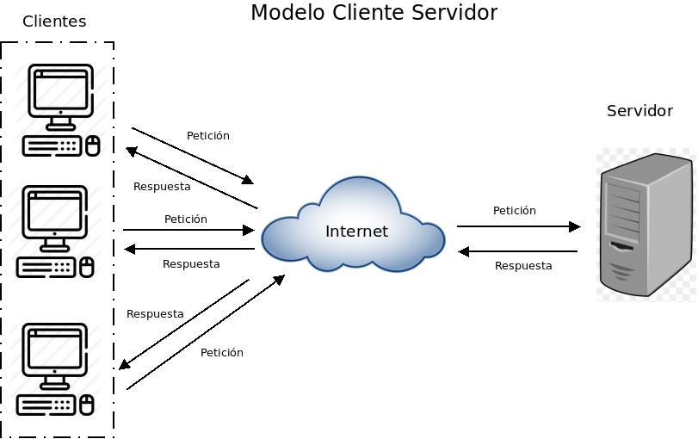
UNIDAD 1 MODELO CLIENTE / SERVIDOR

Slide 3
UNIDAD 1 MODELO CLIENTE / SERVIDOR
Definición
Sistemas que colaboran entre si para dar a los usuarios toda la información que ellos necesiten sin que tengan que saber donde está ubicada.
Es una arquitectura de procesamiento cooperativo donde uno de los componentes pide servicios a otro.

Slide 4
UNIDAD 1 MODELO CLIENTE / SERVIDOR

Slide 5
UNIDAD 1 MODELO CLIENTE / SERVIDOR

Slide 6
UNIDAD 1 MODELO CLIENTE / SERVIDOR

Slide 7
UNIDAD 1 COMPONENTES CLIENTE / SERVIDOR
Red: Una red es un conjunto de clientes, servidores y base de datos unidos de una manera física o no física en el que existen protocolos de transmisión de información establecidos.
Cliente: El concepto de cliente hace referencia a un demandante de servicios, este cliente puede ser un ordenador como también una aplicación de informática, la cual requiere información proveniente de la red para funcionar.
Servidor: Un servidor hace referencia a un proveedor de servicios, este servidor a su vez puede ser un ordenador o una aplicación informática la cual envía información a los demás agentes de la red.
Protocolo: Un protocolo es un conjunto de normas o reglas y pasos establecidos de manera clara y concreta sobre el flujo de información en una red estructurada.
Servicios: Un servicio es un conjunto de información que busca responder las necesidades de un cliente, donde esta información pueden ser mail, música, mensajes simples entre software, videos, etc.
Base de datos: Son bancos de información ordenada, categorizada y clasificada que forman parte de la red, que son sitios de almacenaje para la utilización de los servidores y también

Slide 8
UNIDAD 1 CARACTERISTICAS CLIENTE / SERVIDOR
Características de un cliente
Activo (amo).
Envía peticiones.
Espera las peticiones.
Reciben contestaciones del servidor

Slide 9
UNIDAD 1 CARACTERISTICAS CLIENTE / SERVIDOR
Características de un servidor
Voz pasiva (esclavo).
Espera para las peticiones.
Recibe las peticiones.
Procesa las peticiones.
Responde a los servicios solicitados

Slide 10
UNIDAD 1 CARACTERISTICAS CLIENTE / SERVIDOR
Recursos compartidos.
Transparencia de ubicación.
Encapsulamiento de servicios.
Facilidad de escalabilidad.
Integridad.

Slide 11
UNIDAD 1 PROTOCOLO DE COMUNICACIÓN CLIENTE / SERVIDOR
TCP (Protocolo de Control de Transmisión)
Utiliza un procedimiento
llamado 3-way handshake
Establecimiento
Números de secuencia
La conexión se hace
en tres etapas
Checksums
Transferencia
Temporizadores
Algoritmos control de flujo
Utiliza un procedimiento
llamado 4-way handshake
Fin de la conexión

Slide 12
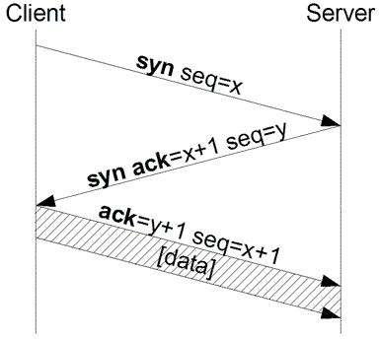
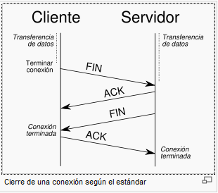
UNIDAD 1 CLIENTE / SERVIDOR
TCP (Protocolo de Control de Transmisión)
Establecimiento de la conexión
3-way handshake
Finalización de la conexión
4-way handshake

Slide 13
UNIDAD 1 CLIENTE / SERVIDOR
¿Qué significa SYN-ACK?
Si el servidor ha recibido el segmento, confirma el establecimiento de la conexión mediante el envío de un paquete SYN-ACK (del inglés acknowledgement = “confirmación”) incluido el número de secuencia del cliente después de sumarle 1. De forma adicional, transmite un número de secuencia propio al cliente

Slide 14
UNIDAD 1 CLIENTE / SERVIDOR
Tipos de servidores
Servidores de archivos.
Servidores de bases de datos.
Servidores de transacciones.
Servidores de Groupware.
Servidores de Objetos.
Servidores Web.

Slide 15
UNIDAD 1 CLIENTE / SERVIDOR
Estilos del modelo cliente servidor
Presentación distribuida.
Presentación remota.
Lógica distribuida.
Administración de datos remota.
Arquitectura cliente/servidor (uniovi.es)

